Slide 1



Luyện từ và câu
Giáo viên:

Slide 2

KHỞI ĐỘNG

Slide 3

TRÒ CHƠI
Đuổi hình bắt chữ

Slide 4




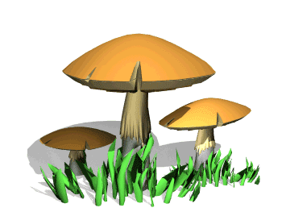

Đuổi hình bắt chữ

Slide 5

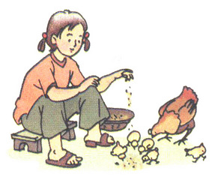
Cho gà ăn

Slide 6
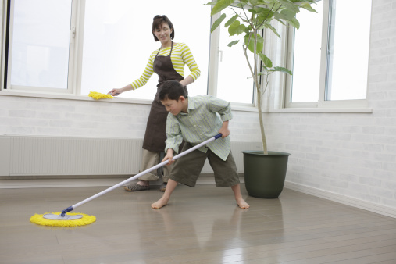
Lau nhà

Slide 7
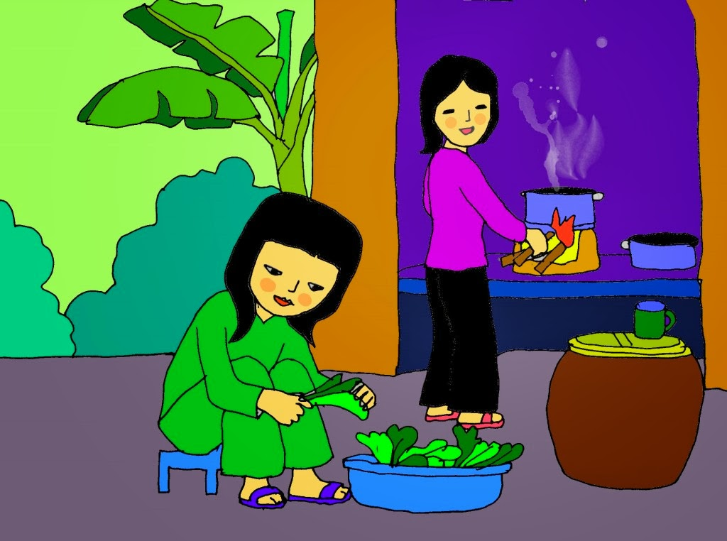
Nhặt rau

Slide 8
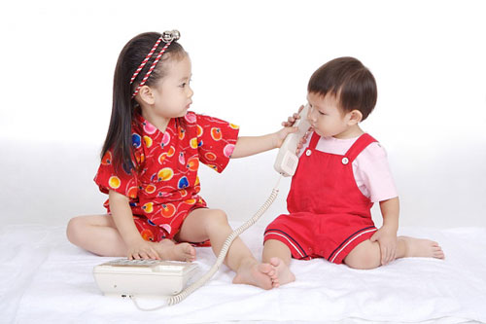
Chơi với em

Slide 9
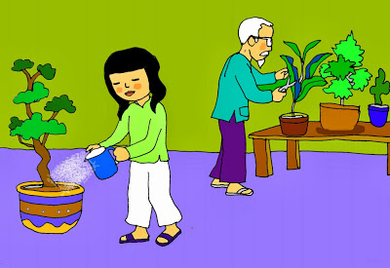
Tưới cây

Slide 10
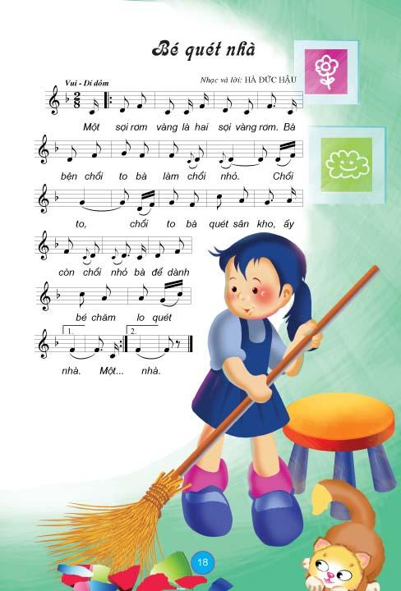
Quét nhà

Slide 11
Luyện từ và câu
Mở rộng vốn từ: từ ngữ về tình cảm gia đình.
Câu kiểu Ai làm gì? Dấu chấm, dấu chấm hỏi.

Slide 12

Bài 1:
Hãy tìm 3 từ nói về tình cảm yêu thương giữa anh chị em.
Yêu thương, nhường nhịn,...
Yêu thương, nhường nhịn, giúp đỡ, chăm sóc, chăm lo, chăm chút, chăm bẵm, yêu, quý, yêu thương, yêu quý, chăm lo, chiều chuộng,...

Slide 13

Nhóm 1
anh, chị, em,
anh em,
chị em,
Nhóm 2
khuyên bảo,
chăm sóc,
trông nom,
giúp đỡ
Nhóm 3
anh,
chị,
em,
nhau
Ai | Làm gì?
M: Chị em | giúp đỡ nhau.

Slide 14
Ai | làm gì?
Anh | khuyên bảo em.
Anh | chăm sóc em.
Anh | trông nom em.
Anh | giúp đỡ em.
Chị | khuyên bảo em.
Chị | chăm sóc em.
Chị | trông nom em.
Chị | giúp đỡ em.
Em | chăm sóc chị.
Em | chăm sóc anh
Ai | làm gì?
Em | giúp đỡ anh.
Em | giúp đỡ chị.
Chị em | khuyên bảo nhau.
Chị em | chăm sóc nhau.
Chị em | trông nom nhau.
Chị em | giúp đỡ nhau.
Anh em | khuyên bảo nhau.
Anh em | chăm sóc nhau.
Anh em | trông nom nhau.
................ | ..............................

Slide 15

Bài 3:
Em chọn dấu chấm hay dấu chấm hỏi để điền vào ô trống?
Bé nói với mẹ:
- Con xin mẹ tờ giấy để viết thư cho bạn Hà
Mẹ ngạc nhiên
Nhưng con đã biết viết đâu
Bé đáp:
- Không sao, mẹ ạ! Bạn Hà cũng chưa biết đọc
Theo TIẾNG CƯỜI TUỔI HỌC TRÒ
.
?
.

Slide 16

Củng cố

Slide 17



TRÒ CHƠI
Chọn đúng chủ đề

Slide 18

Câu 1: Trong các câu sau, câu nào gồm các từ thuộc chủ đề tình cảm gia đình?
Cần cù, siêng năng, chăm chỉ.
Yêu thương, nhường nhịn, quan tâm.
Chị em, yêu mến, học sinh.

Slide 19
Câu 2: Câu nào sau đây thuộc kiểu câu Ai làm gì?
Bé Hà quét nhà giúp mẹ.
Minh là học sinh lớp hai.
Bạn Linh rất xinh đẹp.

Slide 20
Câu 3: Bạn Hoa đặt dấu câu cho câu sau đúng hay sai?
Các bạn học sinh đang chơi đá cầu?
Sai

Slide 21




Cảm ơn quý thầy cô
và các em đã lắng nghe

